Slide 1
БЛЕНДЕР BOSSO

Slide 2
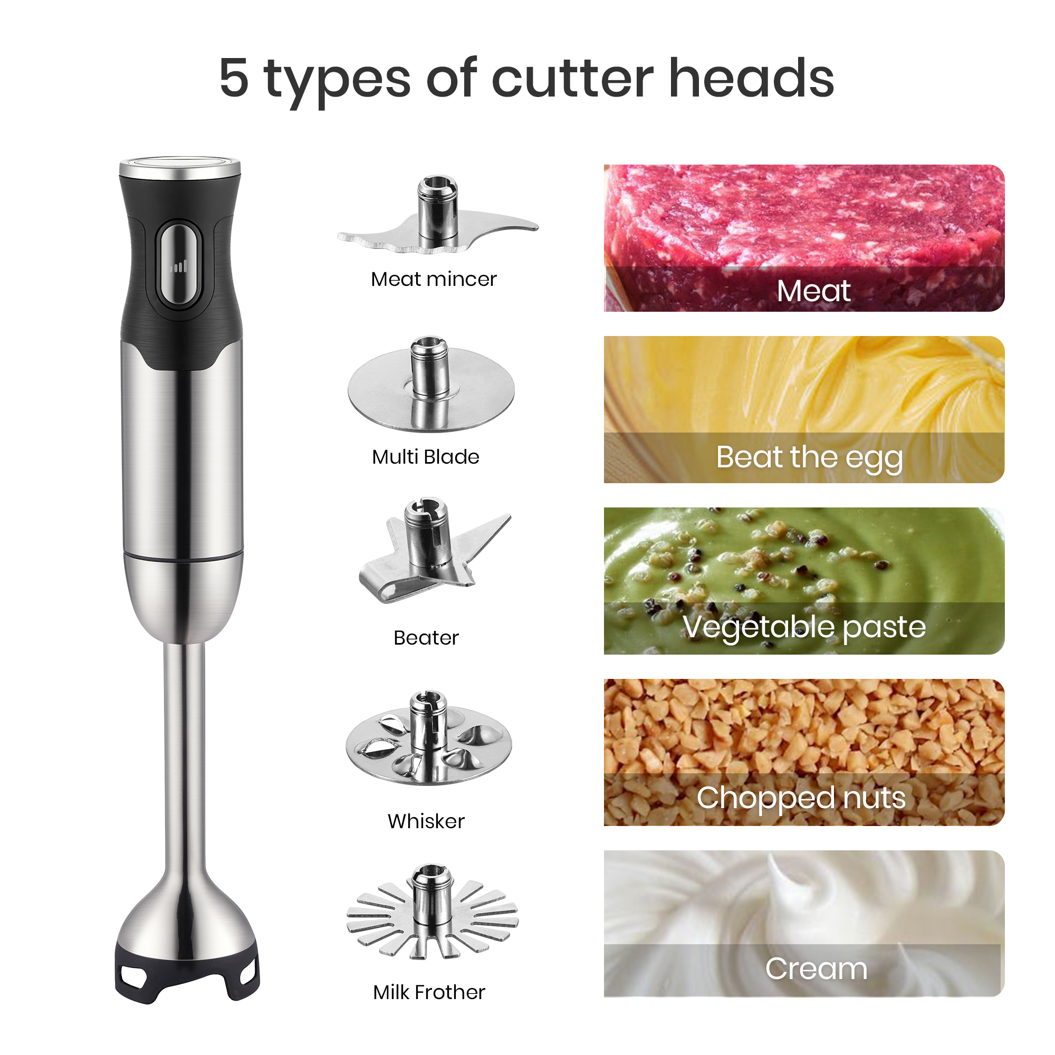
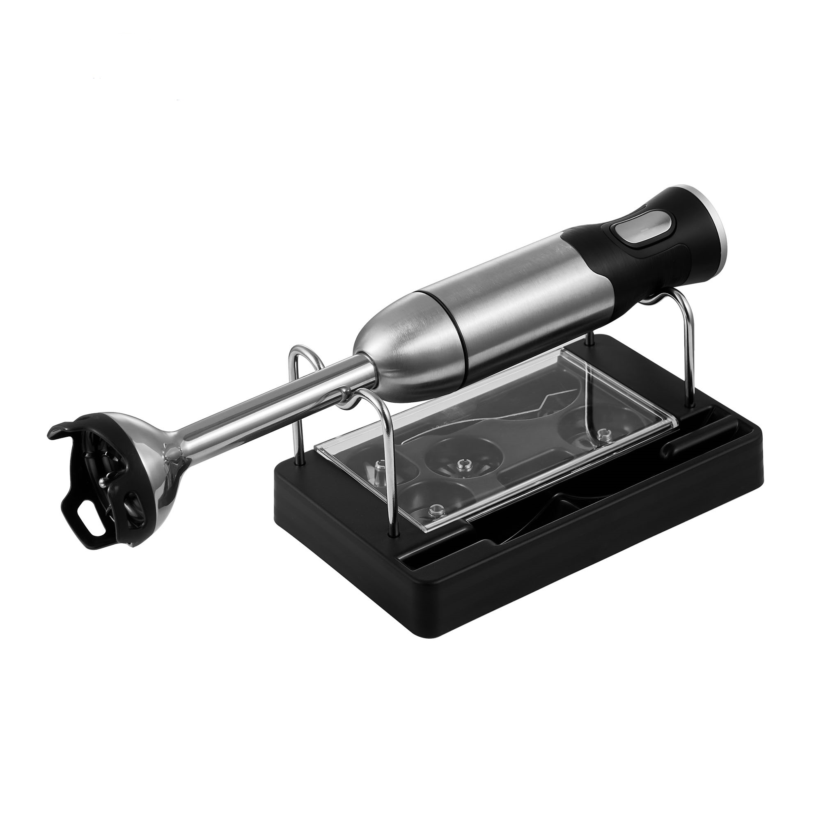
BOSSO Hand Held Food Processor
PROChef 1000-BL

Slide 3
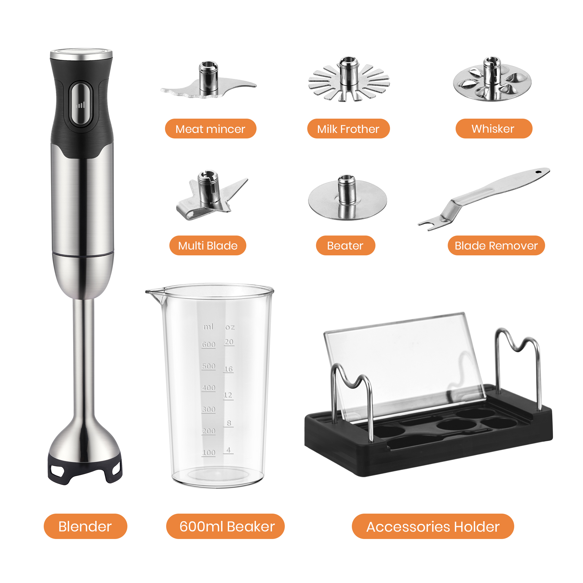
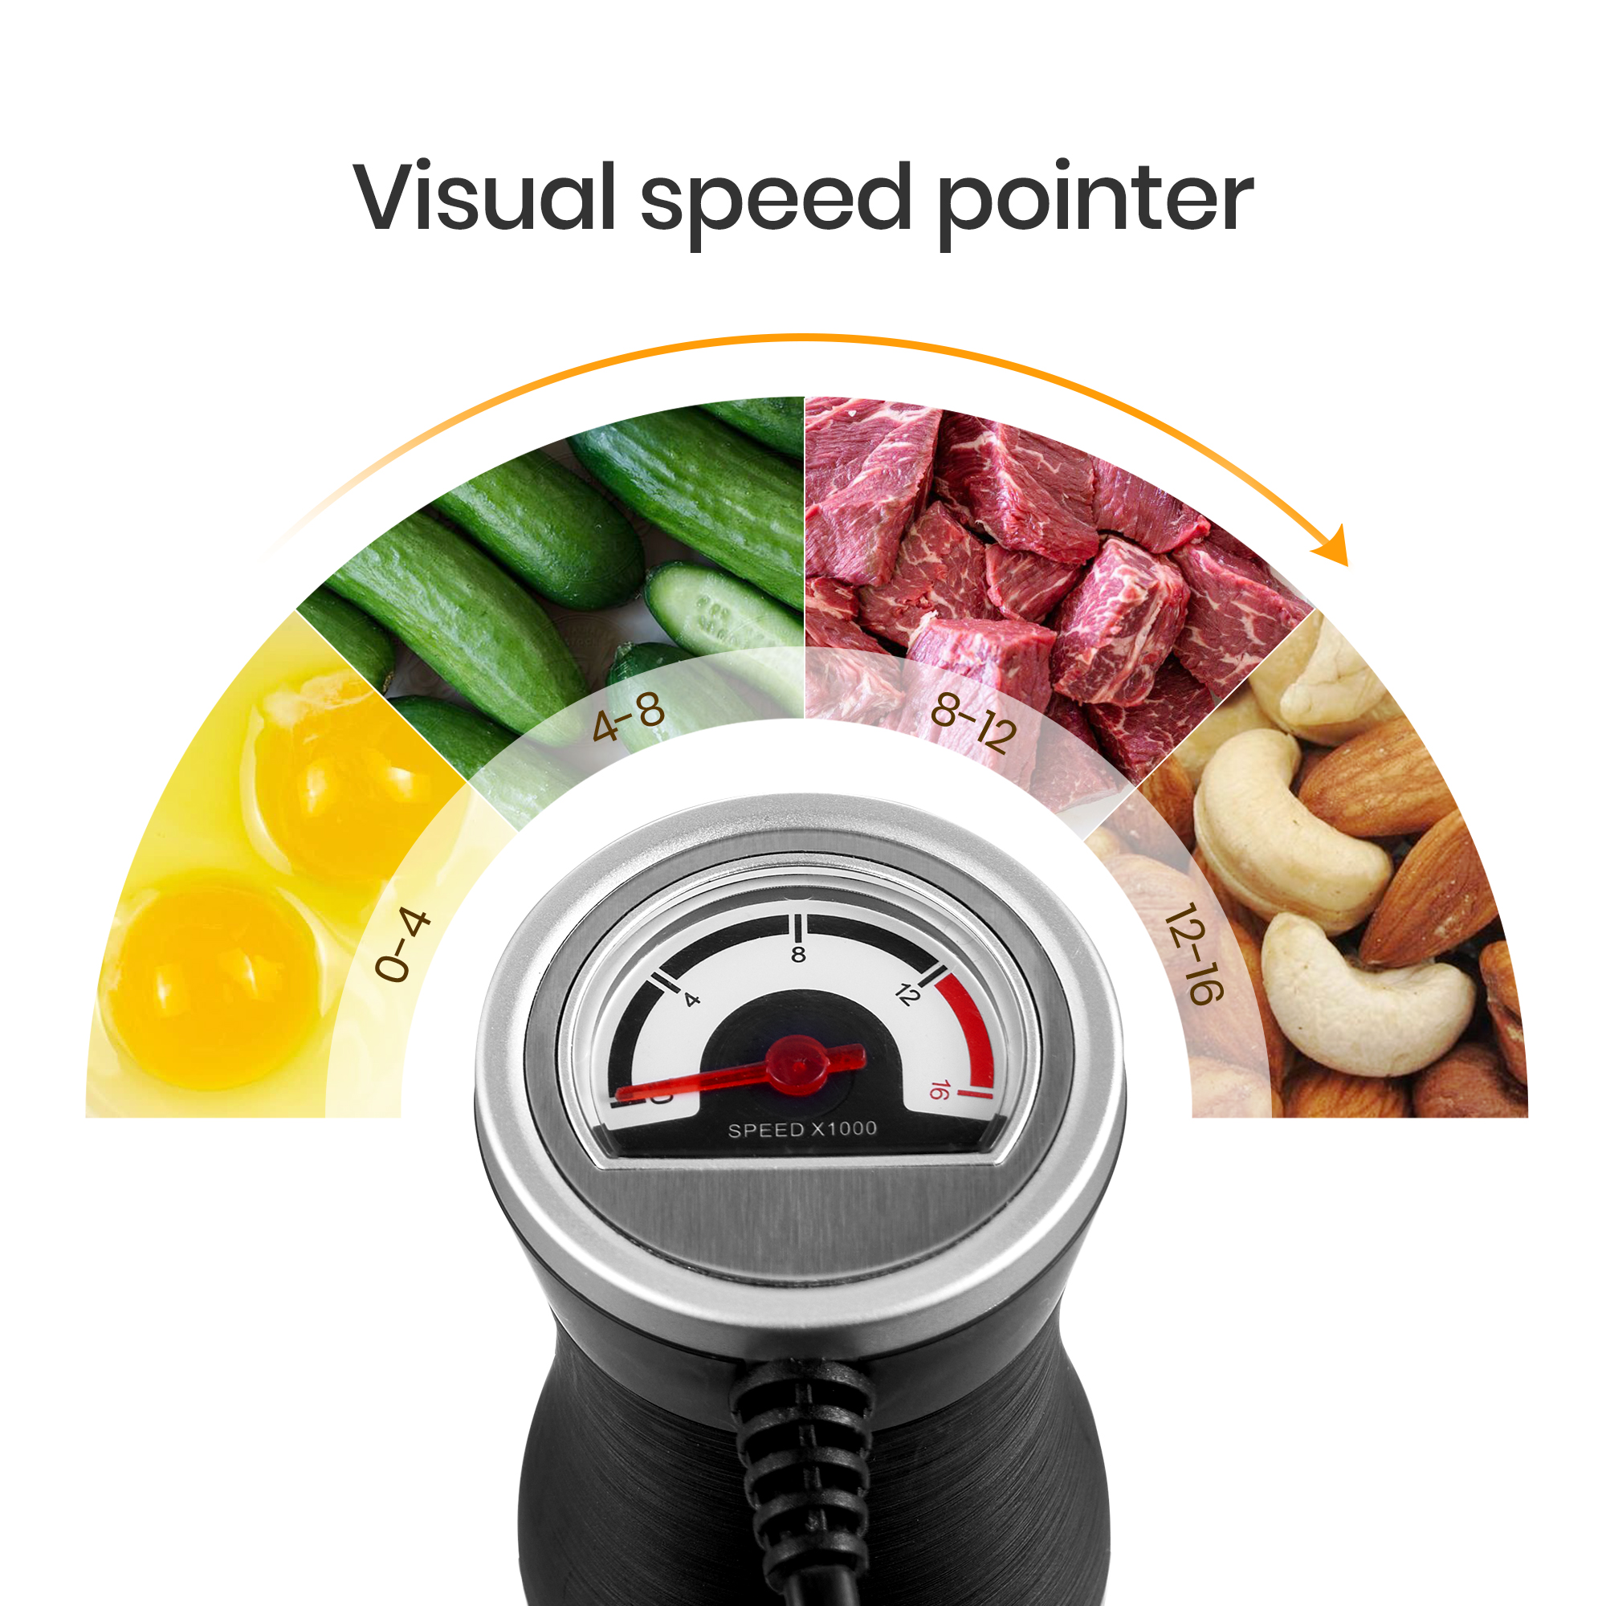
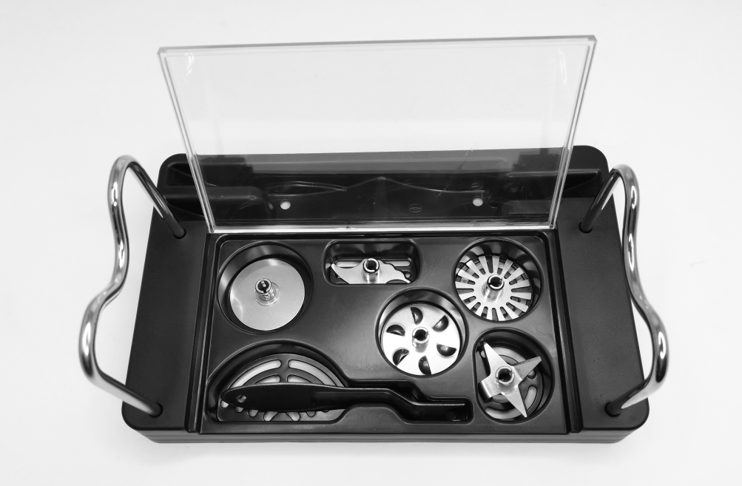
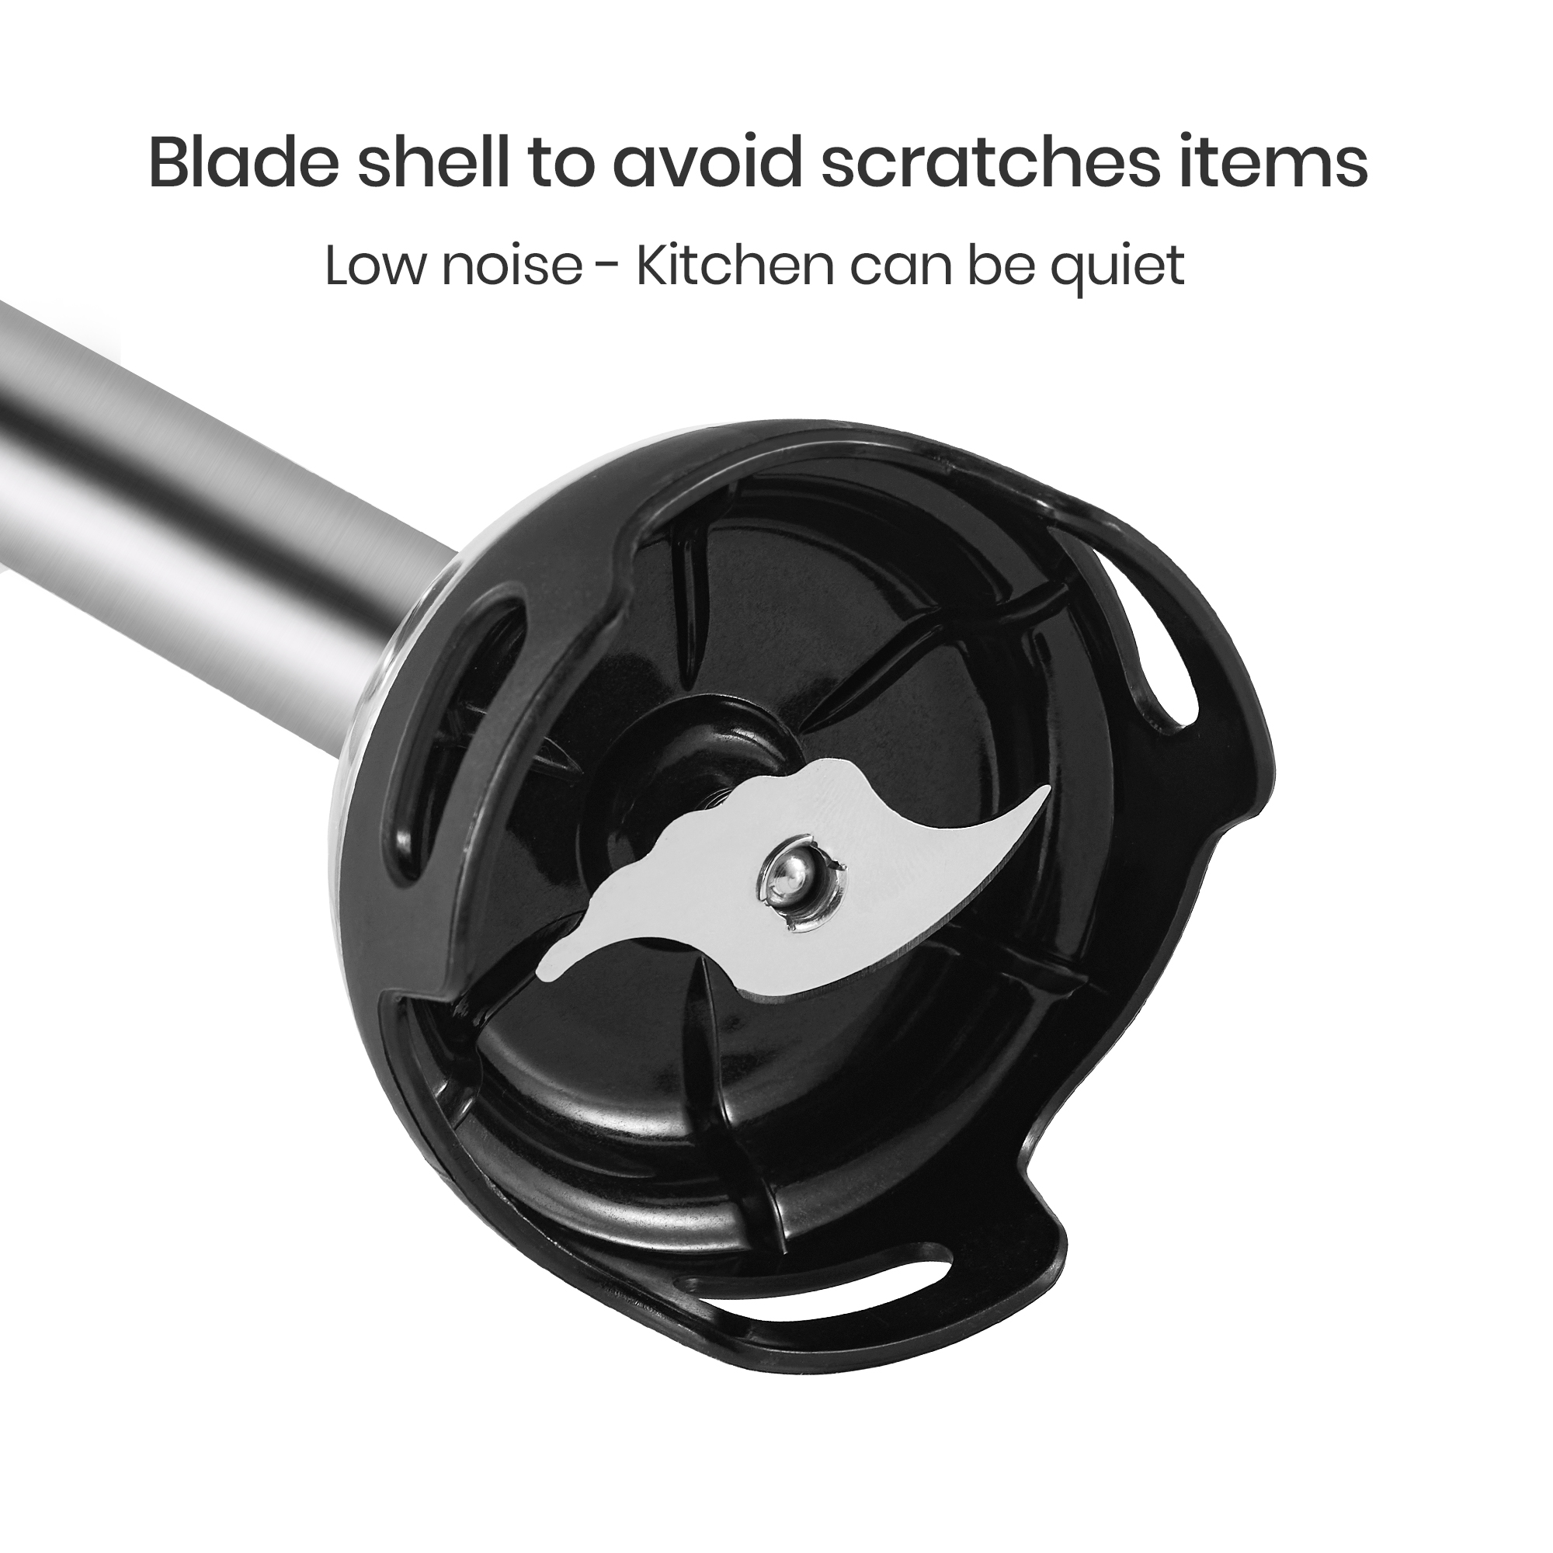
BOSSO PROChef 1000-BL
Потужність 1000 Вт
Кнопка плавного керування швидкістю
Циферблат для показу швидкості
5 багатофункціональних лез з високоякісної нержавіючої сталі SS304 з титановим покриттям: лезо-м’ясорубка, спінювач молока, лезо-вінчик, багатофункціональне лезо, лезо для збивання
Стакан 600 мл
Корпус та нога з високоякісної нержавіючої сталі
Виткий шнур 4 м
Захист від подряпин Blade Guard запобігає пошкодженню каструль і сковорідок
Низький рівень шуму
Легко мити
Коробка для ручного блендера та лез для зручного зберігання
Книга рецептів у комплекті

Slide 4
One touch button to control the speed with one hand
Only 2 speed control

Slide 5
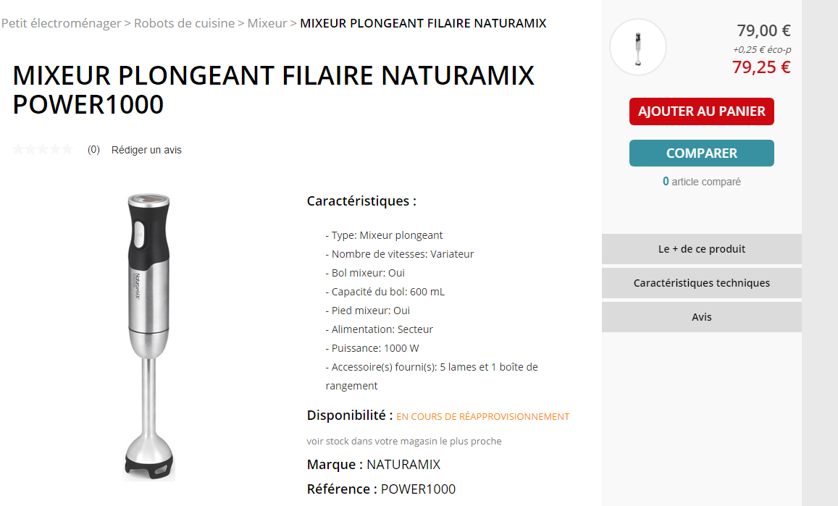
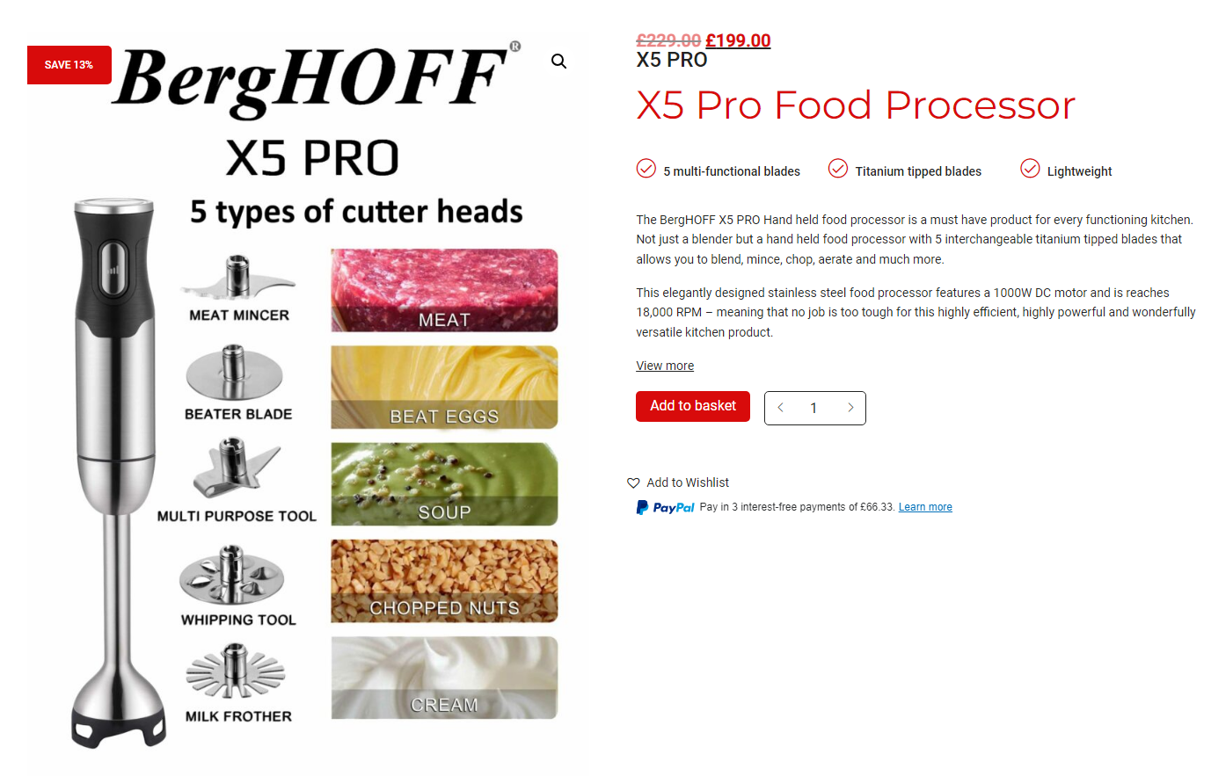
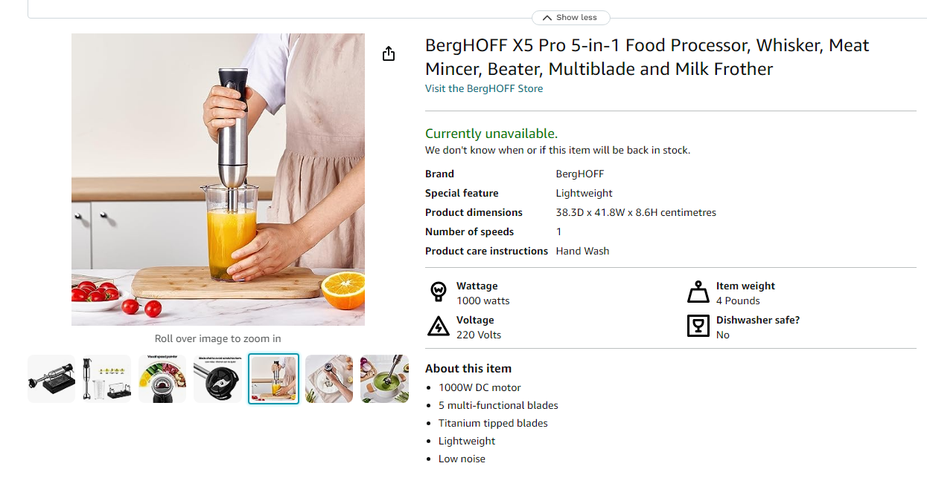
This blender sells well in Europe other brads from 79 to 199€.

Slide 6
Дякуємо за увагу!
ВІДДІЛ ПРОДАЖІВ
(044) 207-10-43 (вн.1028)
sale@rotex.net.ua
СЕРВІСНЕ ОБСЛУГОВУВАННЯ
(044) 207-10-47
support@rotex.net.ua
Україна, м. Київ

